Slide 1
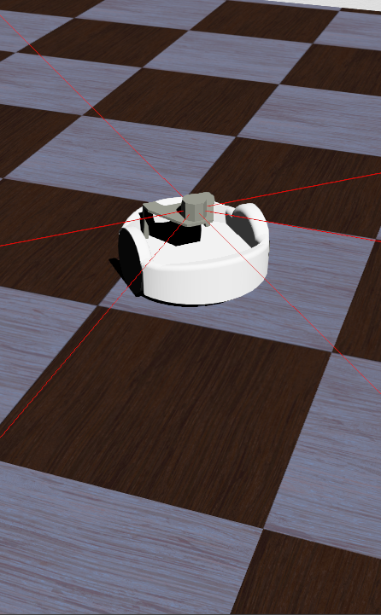
Desarrollo y evaluación de algoritmos para el mapeo de entornos y generación de trayectorias utilizando sistemas robóticos multi-agente.
Fredy Josue Godoy Lucero
Universidad del Valle de Guatemala
Facultad de Ingeniería
Licenciatura en Ingeniería Mecatrónica
Presentación Proyecto de Graduación
Guatemala, 06 de enero de 2024

Slide 2
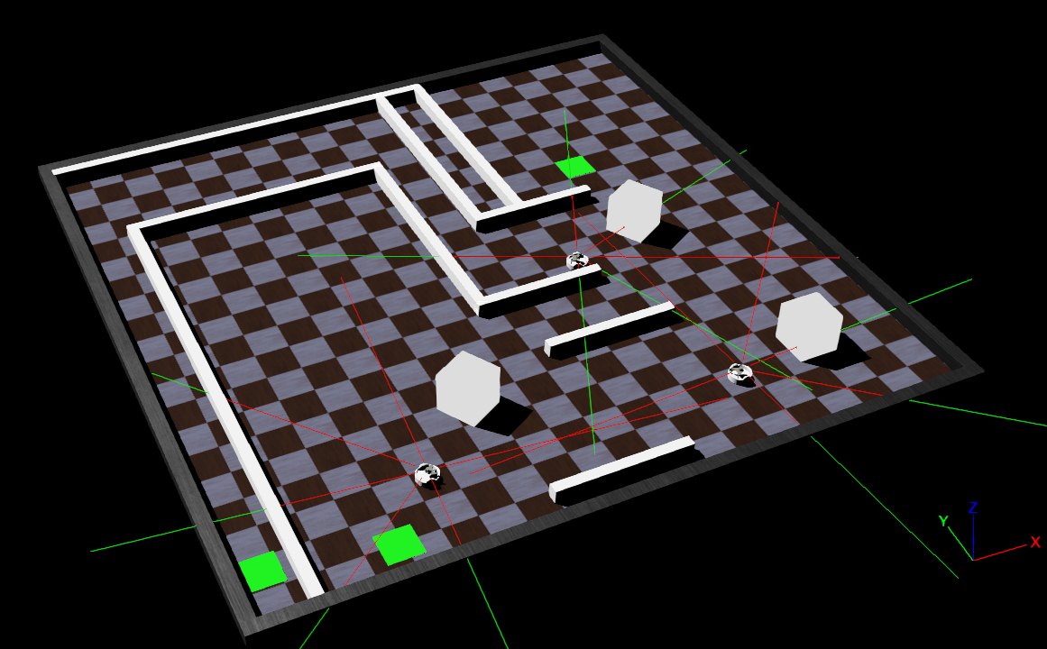
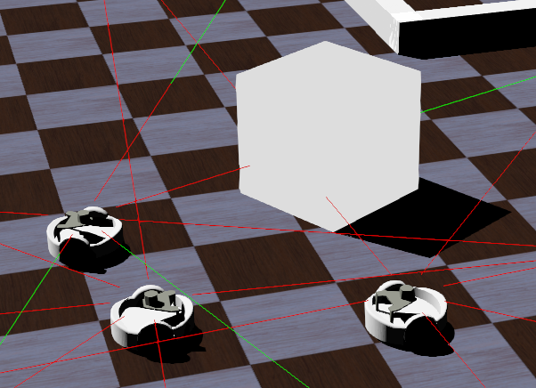
Resumen
Desarrollo de algoritmos para exploración, mapeo y planificación de trayectorias.
Validación de los algoritmos mediante simulaciones computarizadas.

Slide 3
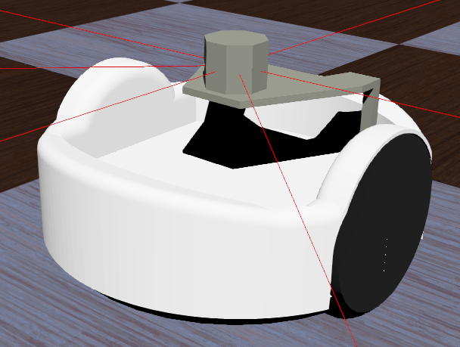
Resumen
Implementación de los algoritmos en una representación del vehículo diferencial Pololu 3pi+.
Desarrollo de controladores implementados en Python en conjunto con el entorno de simulación Webots.

Slide 4
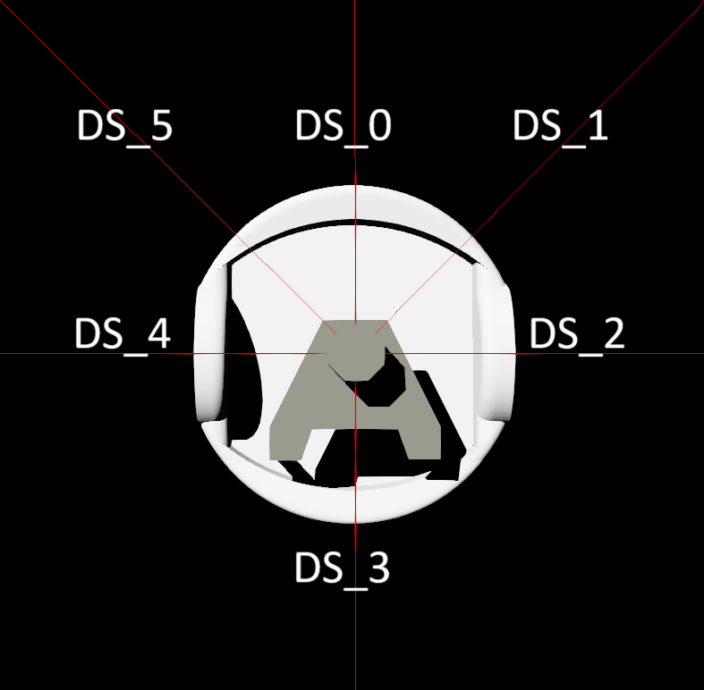
Resumen
Se determino la cantidad y ubicación de sensores de distancia sobre el vehículo necesarios para el correcto funcionamiento de los algoritmos.

Slide 5
Objetivo General
Desarrollar y evaluar algoritmos para el mapeo de entornos y generación de trayectorias utilizando sistemas robóticos multi-agente.

Slide 6
Objetivos Específicos
Investigar y evaluar sensores de distancia, e integrarlos a robots diferenciales en simulaciones computarizadas.
Desarrollar un algoritmo que permita mapear entornos en 2D utilizando los robots diferenciales simulados.
Desarrollar un algoritmo que genere trayectorias utilizando el mapa generado del entorno.
Validar el algoritmo de generación de trayectorias por medio de simulaciones computarizadas.
Evaluar opciones de sensores para futuras implementaciones en físico de los algoritmos desarrollados.

Slide 7
Introducción

Slide 8
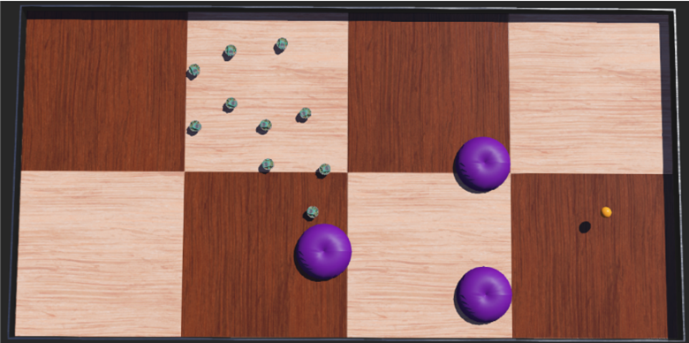
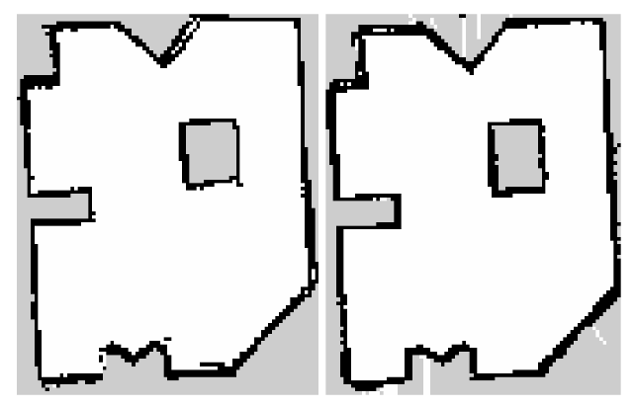
Antecedentes
Implementación de algoritmos de inteligencia de enjambre
en UVG: PSO y ACO
Aplicación de método SLAM utilizando ROS2

Slide 9
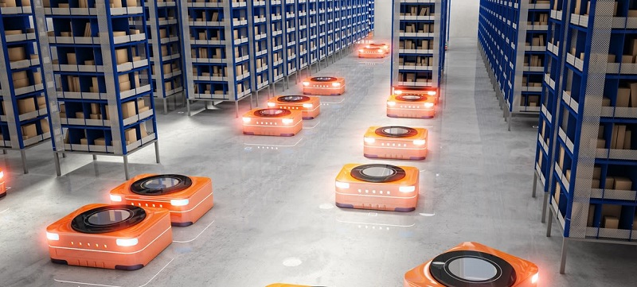
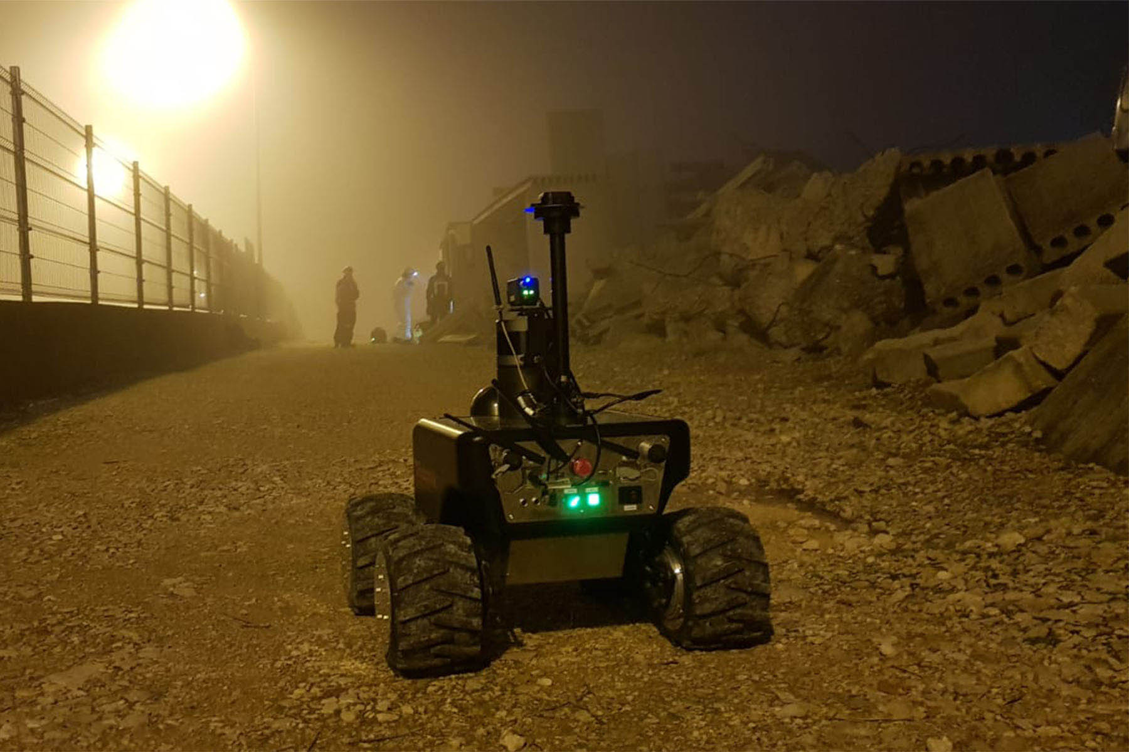
Justificación
Exploración y planificación de trayectorias en entornos desconocidos.
Mejora en métodos de vigilancia, seguridad y patrullaje.
Automatización de vehículos ayudantes dentro de espacios industriales.

Slide 10
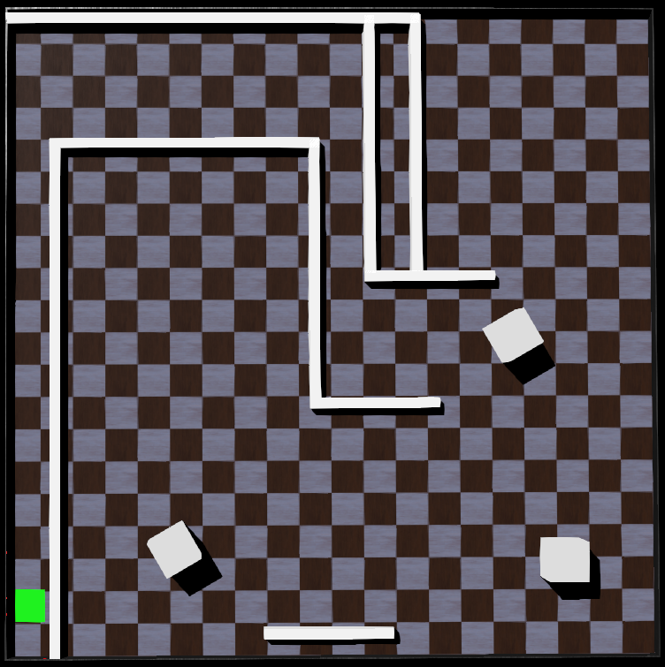
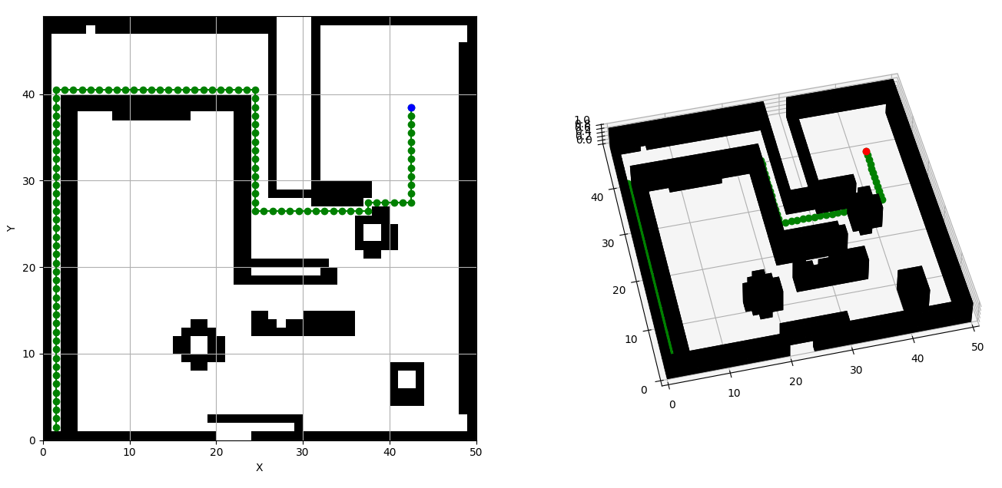
Alcance
Exploración, mapeo y planificación de trayectorias en entornos 2D a nivel de simulación utilizando vehículos con tracción diferencial.

Slide 11
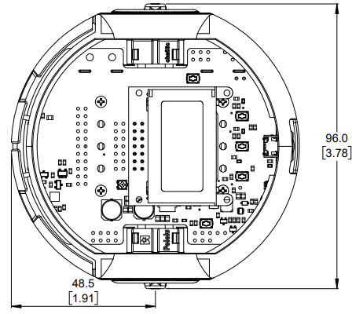
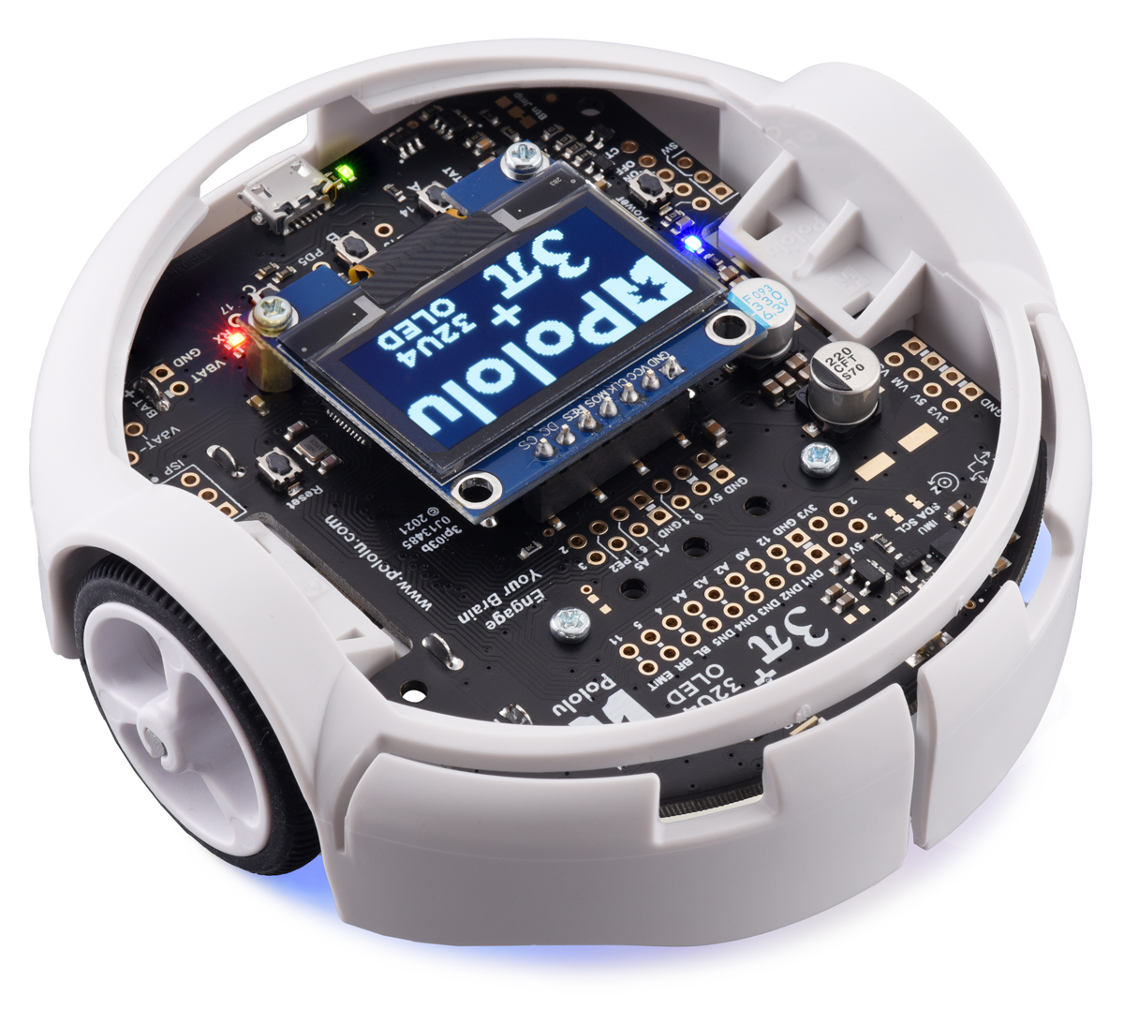
Marco teórico
Vehículo con tracción diferencial Pololu 3pi+

Slide 12
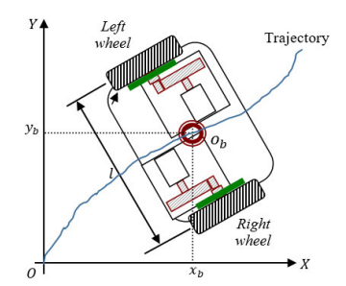
Marco teórico
Vehículos con tracción diferencial
$$Distancia recorrida= \frac{Rot. rueda derecha+Rot. rueda izquierda}{2}$$

Slide 13
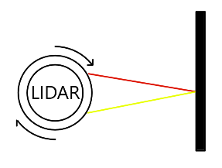
Marco teórico
Light Detection and Ranging (LiDAR).
Características:
Emisión de pulsos láser.
Recepción de retornos.
Cálculo de distancias.
Aplicaciones:
Cartografía.
Vehículos autónomos.

Slide 14

Marco teórico
Entorno de simulación Webots, y lenguaje
de programación para controladores Python 3.11.1.

Slide 15
Diseño de representación Pololu 3pi+ y mundo simulado en Webots

Slide 16
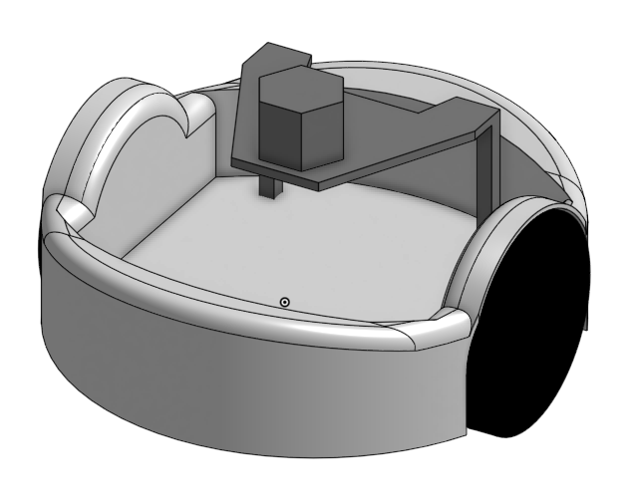
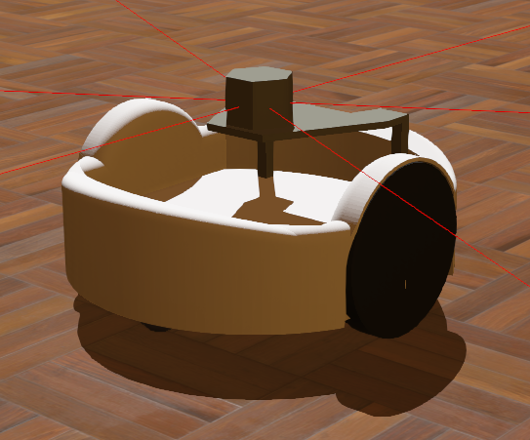
Diseño e implementación Pololu 3pi+
Diseño en Webots con sensores de distancia. Creación de PROTO.
Diseño 3D.

Slide 17
Diseño e implementación Pololu 3pi+
Sensores en vehículo.
Sensores de distancia
Encoders
GPS
Brújula

Slide 18
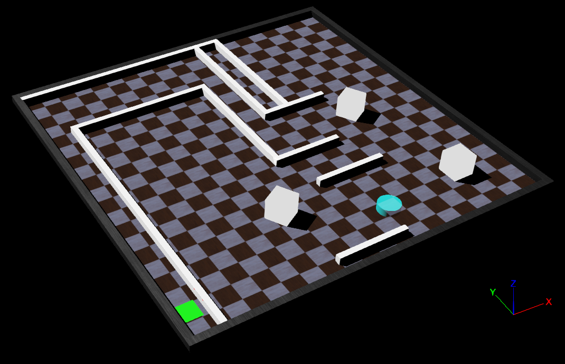
Mundo simulado en Webots
Mapa de pruebas y validación de algoritmos:
Pasillos.
Espacios abiertos.
Obstáculos.
Posición de inicio definido.
Posición de fin definido.

Slide 19
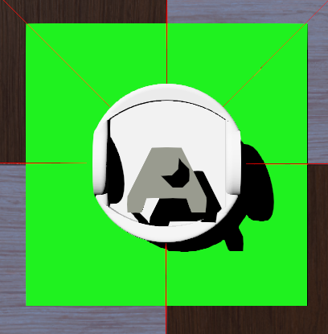

Mundo simulado en Webots
Posición de inicio y fin.

Slide 20
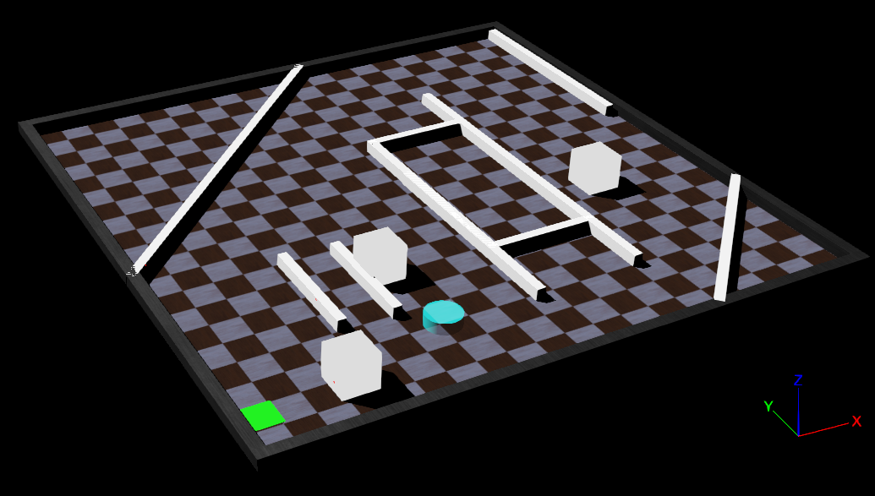
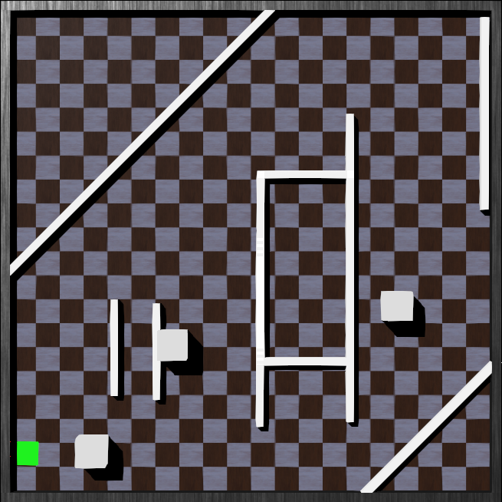
Otros Mapas – Mapa 2
Mapa para validación de algoritmos:
Espacios abiertos.
Obstáculos.
Posición de inicio y fin definido.

Slide 21
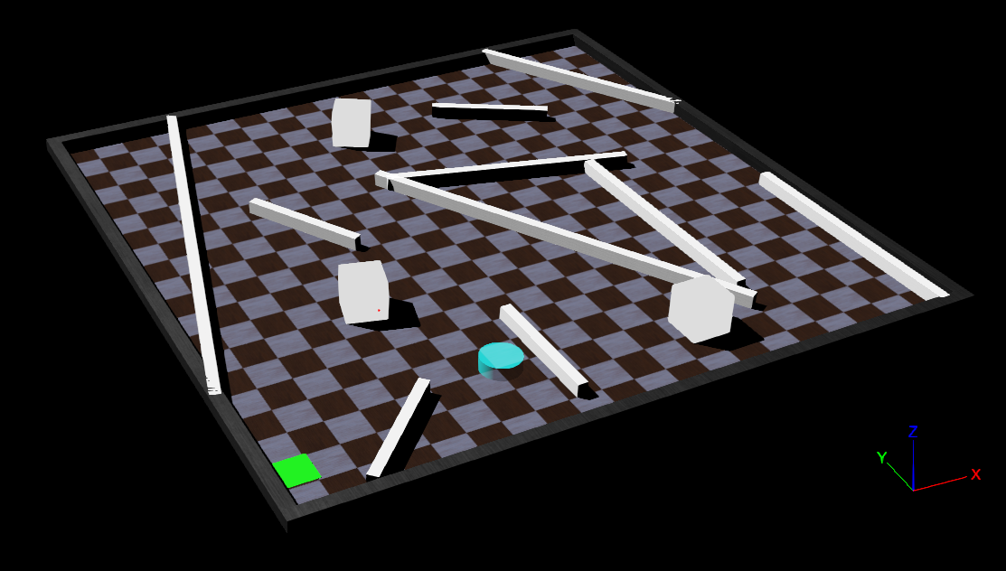
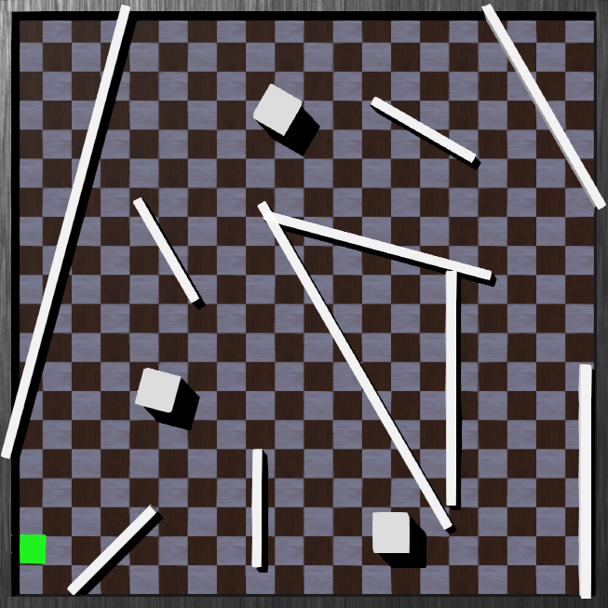
Otros Mapas – Mapa 3
Mapa para validación de algoritmos:
Obstáculos
Posición de inicio y fin definido.

Slide 22
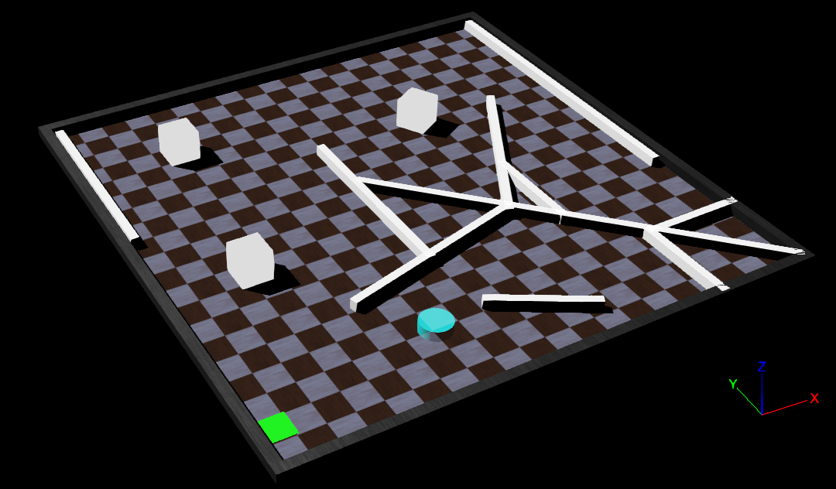
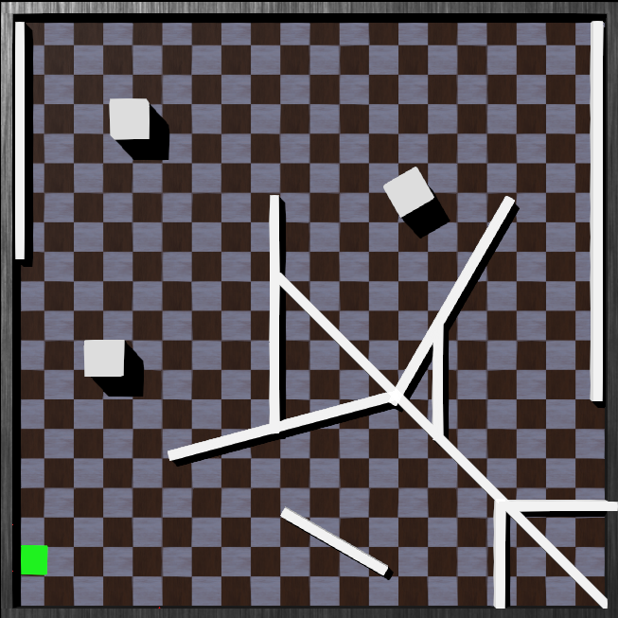
Otros Mapas – Mapa 4
Mapa para validación de algoritmos:
Espacios abiertos.
Obstáculos.
Posición de inicio y fin definido.

Slide 23
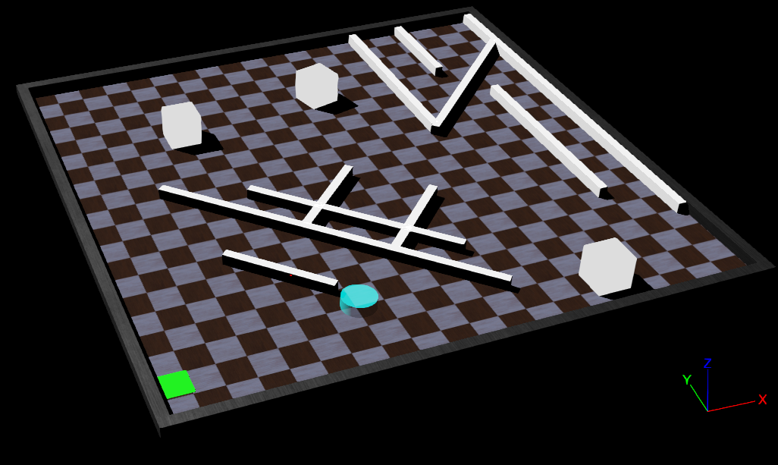
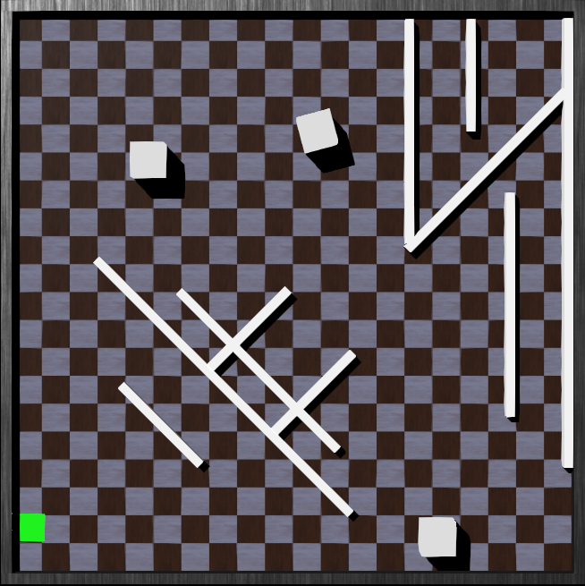
Otros Mapas – Mapa 5
Mapa de pruebas y validación de algoritmos:
Pasillos en diagonal.
Espacios abiertos.
Obstáculos.
Posición de inicio y fin definido.

Slide 24
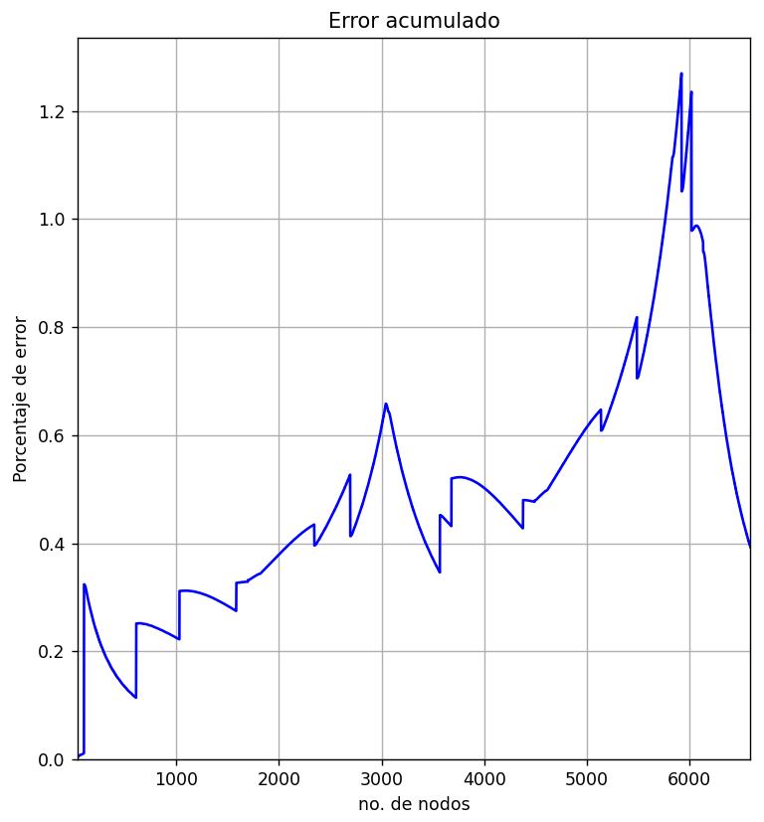
Validación de algoritmos – Algoritmo de Exploración
Mediante error cuadrático medio, utilizando la trayectoria obtenida con GPS y la trayectoria estimada con odometría.

Slide 25
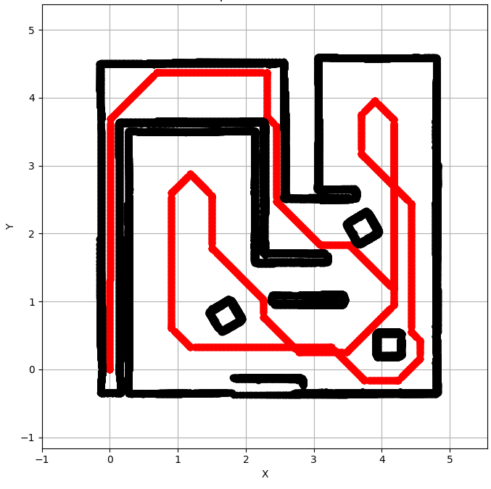
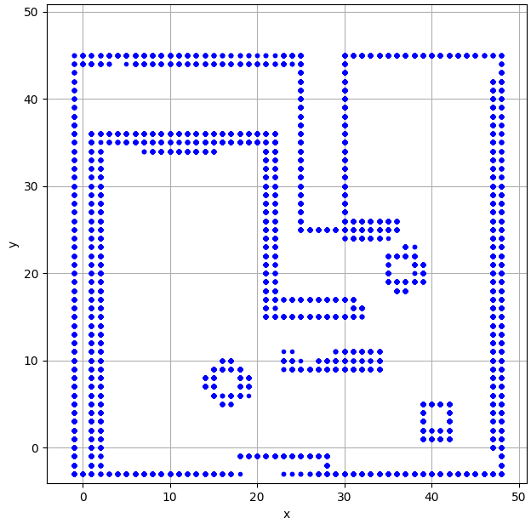
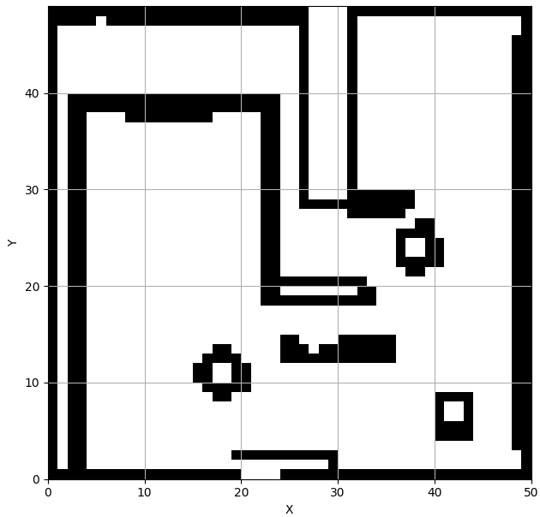
Validación de algoritmos – Algoritmo de Mapeo y generación de trayectoria.
A partir del mapa generado, verificar si la trayectoria estimada cumple con no tener colisiones y que tenga el inicio y fin determinado.

Slide 26
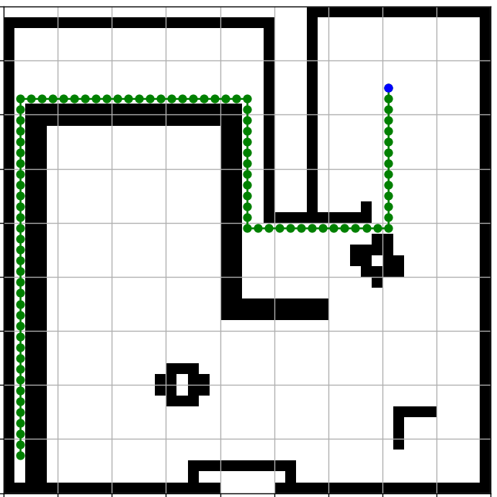
Validación de algoritmos – Algoritmo de Mapeo y generación de trayectoria.

Slide 27
Exploración, mapeo y generación de trayectorias.

Slide 28
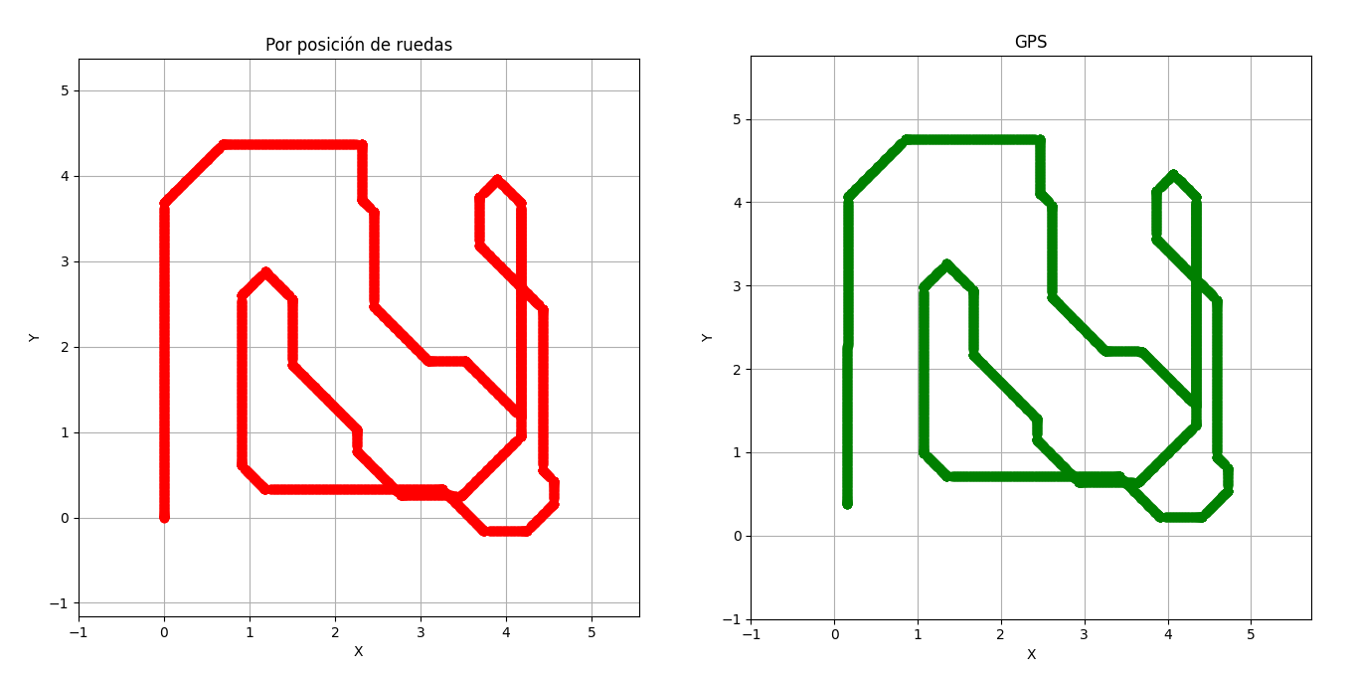
Exploración sobre entorno desconocido.

Slide 29
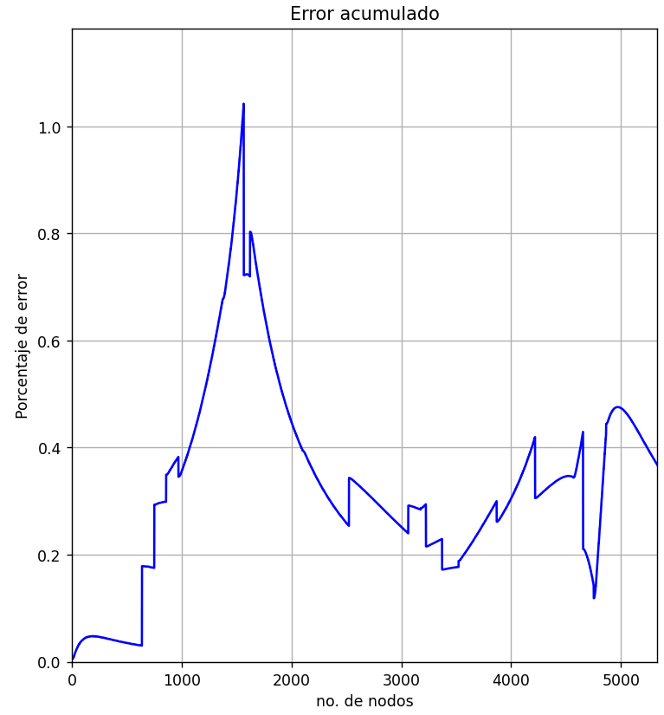
Error de trayectoria de exploración.

Slide 30
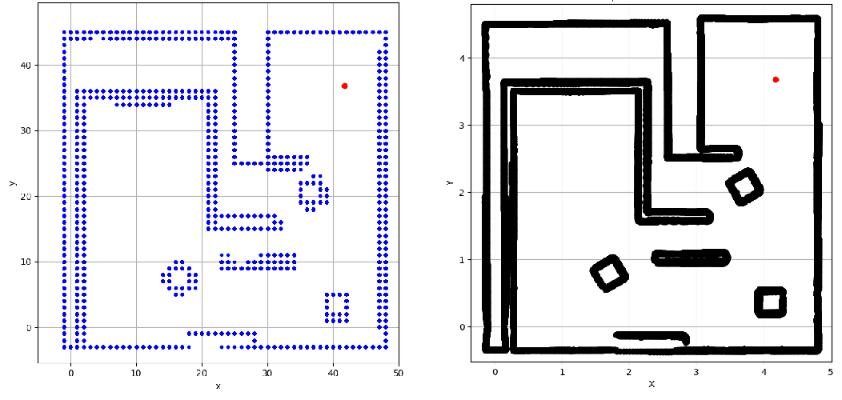
Mapeo del entorno.

Slide 31
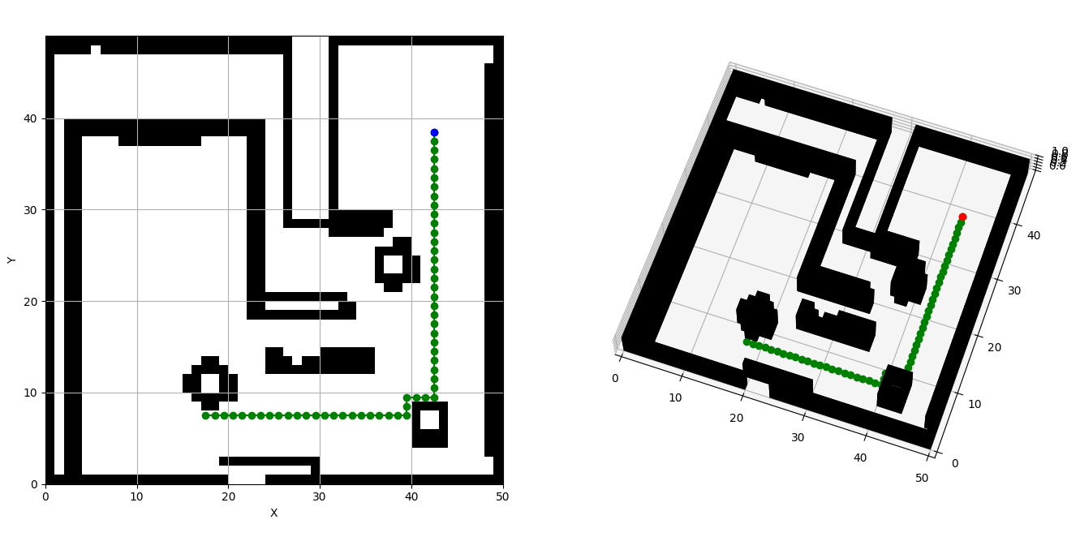
Espacio de trabajo y generación de trayectorias en mapa.

Slide 32
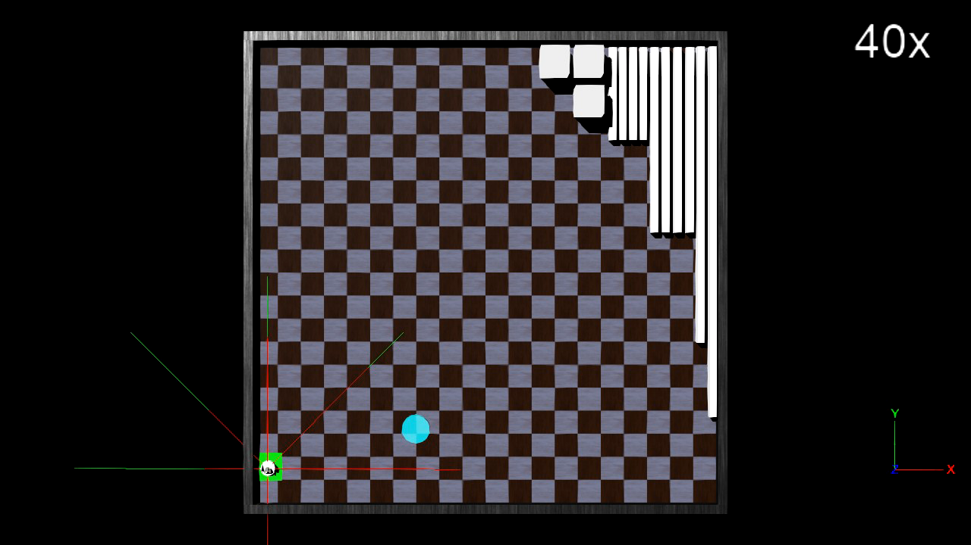
Exploración, mapeo y generación de trayectoria.

Slide 33
Seguimiento de trayectoria.

Slide 34
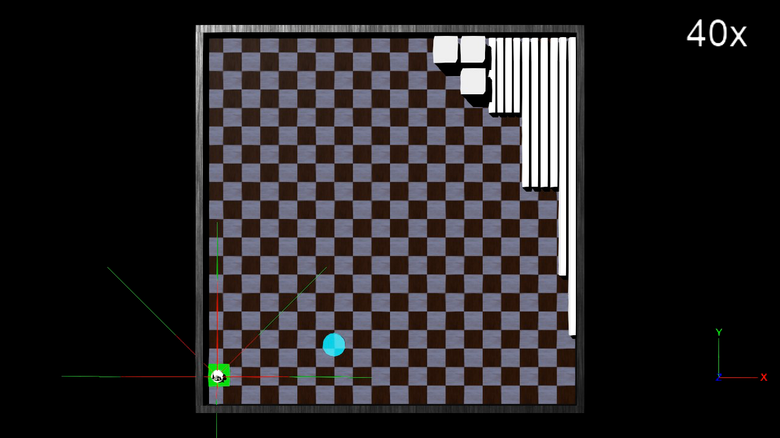
Mapa 2 - Exploración, mapeo y generación de trayectoria.

Slide 35
Mapa 2 - Seguimiento de trayectoria.

Slide 36
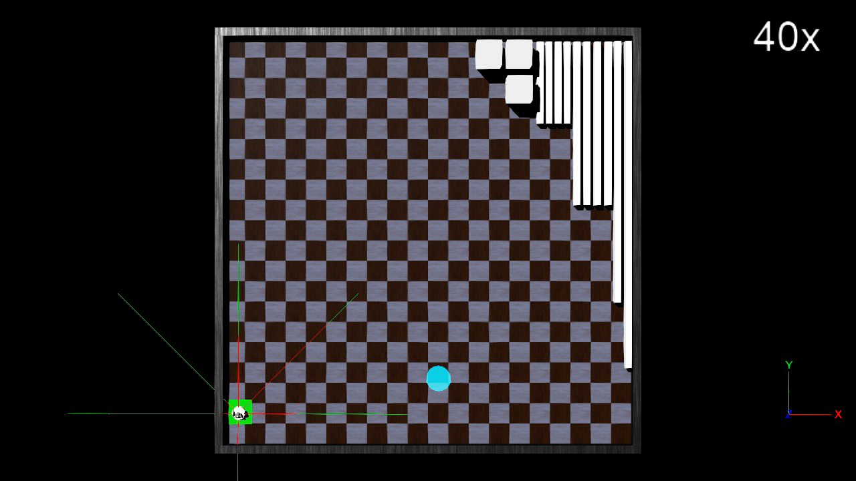
Mapa 3 - Exploración, mapeo y generación de trayectoria.

Slide 37
Mapa 3 - Seguimiento de trayectoria.

Slide 38

Mapa 4 - Exploración, mapeo y generación de trayectoria.

Slide 39
Mapa 4 - Seguimiento de trayectoria.

Slide 40
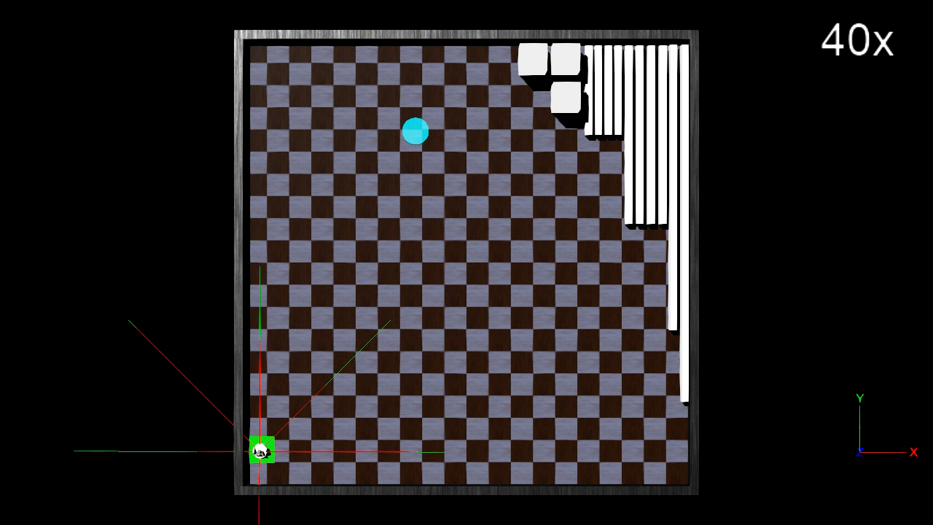
Mapa 5 - Exploración, mapeo y generación de trayectoria.

Slide 41
Mapa 5 - Seguimiento de trayectoria.

Slide 42
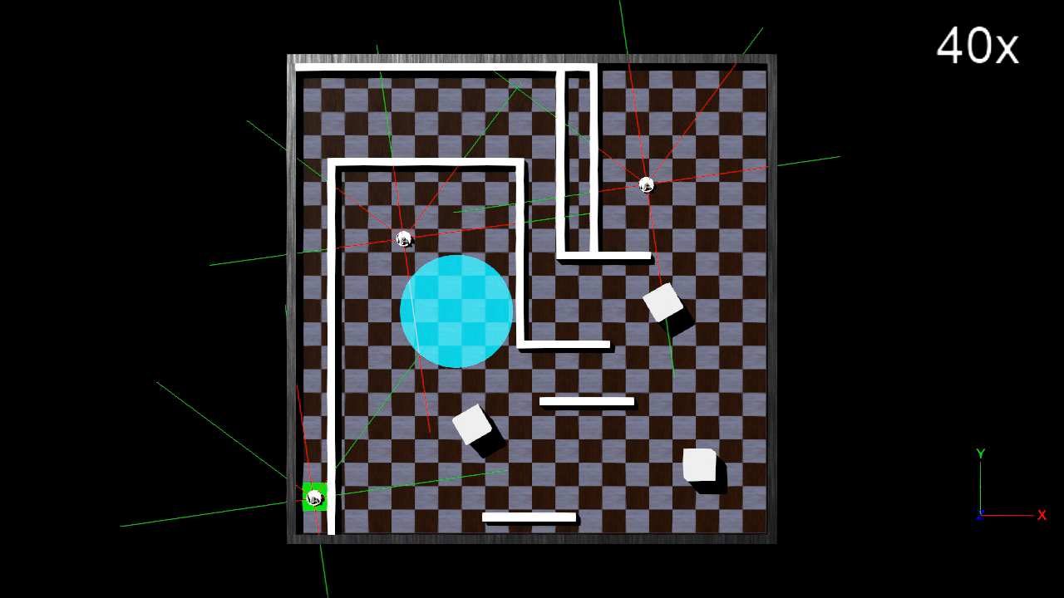
Mapa 1 - Exploración, mapeo y generación de trayectoria multiagente.

Slide 43
Mapa 1 - Seguimiento de trayectoria multiagente.

Slide 44
Base Sensores de Distancia

Slide 45
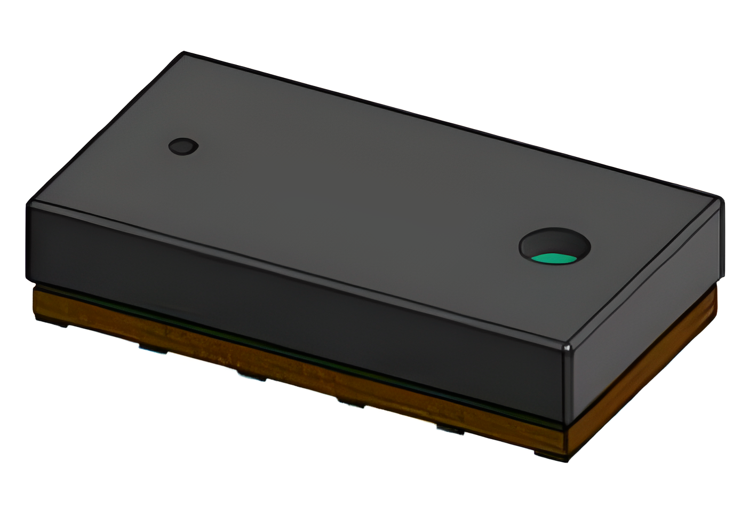
Sensor VL53L0X
Características:
Precisión
Velocidad de muestreo: 400kHz
Interfaz de comunicación: I2C o UART

Slide 46
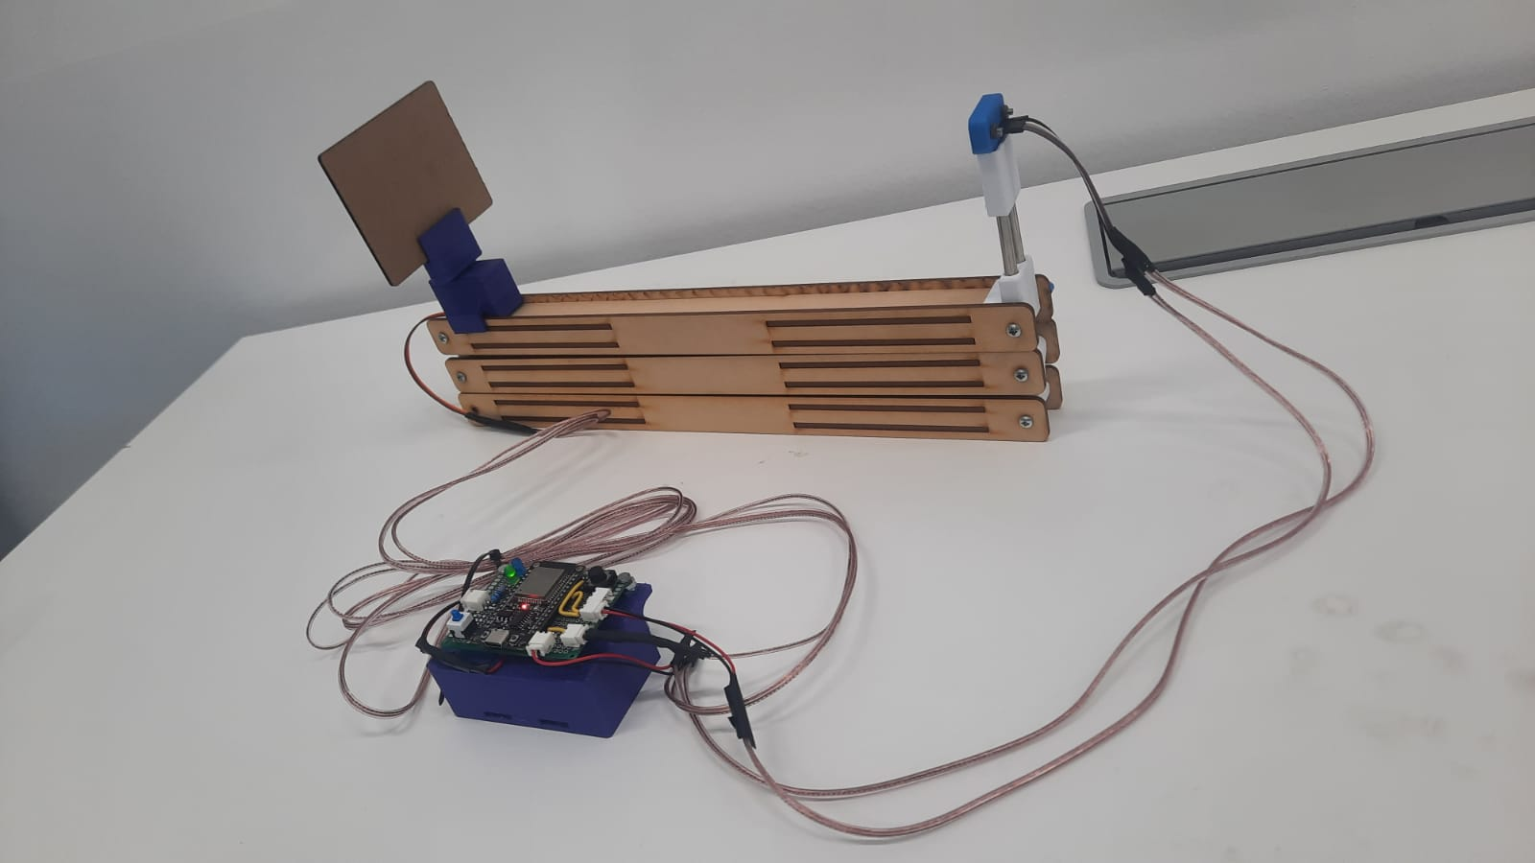
Sensor VL53L0X sobre base de medición
Base
Fácil de transportar y guardar.
Distancia fija entre sensor y base giratoria.
Recolección de datos para determinar varianza en las lecturas en diferentes distancias.

Slide 47
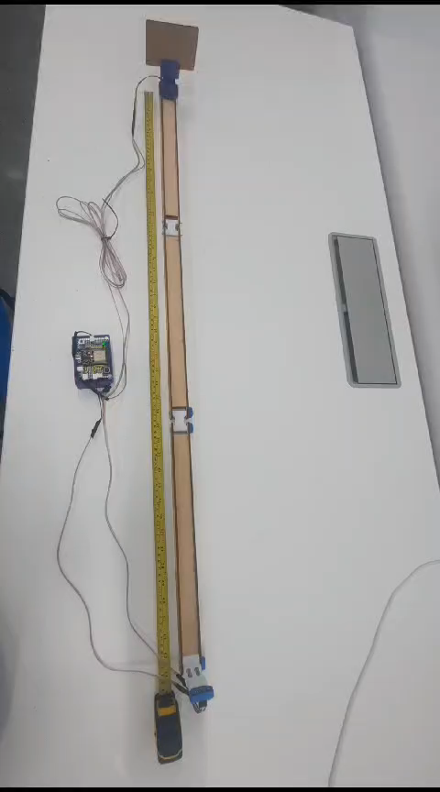

Slide 48
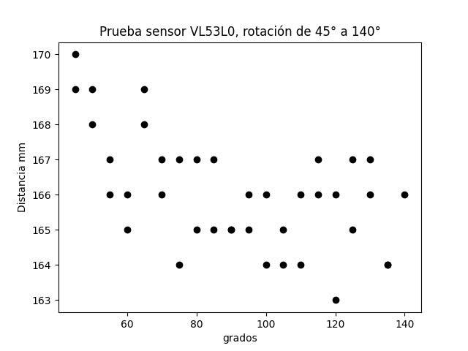
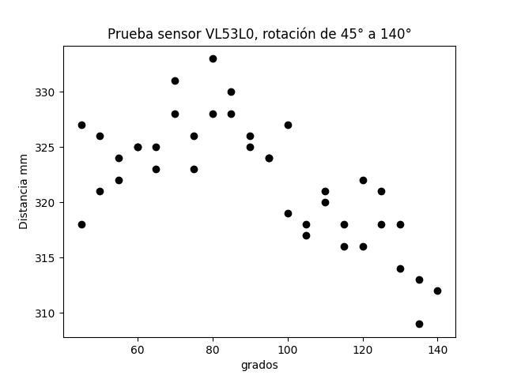
Resultados lecturas sensor VL53L0X sobre base

Slide 49
Conclusiones y Recomendaciones

Slide 50
Conclusiones
Los sensores de distancia tipo láser son más precisos y eficaces en la detección de obstáculos comparado a los sensores de distancia tipo sonar. Esta diferencia notoria hace que los sensores láser sean la mejor opción para aplicaciones que requieren una detección de obstáculos en vehículos diferenciales y entornos similares.
Utilizar 6 sensores de distancia y una referencia de orientación, permite la movilidad y la exploración de un vehículo. Esta cantidad de sensores de distancia proporcionan una cobertura adecuada del entorno, lo que permite al vehículo detectar y evadir obstáculos de manera confiable durante su operación autónoma.
La correcta y precisa estimación de la trayectoria de exploración es un elemento importante para lograr una precisa estimación del espacio de trabajo. La planificación de una trayectoria efectiva y estratégica permite al vehículo recorrer el entorno de manera sistemática y obtener datos confiables sobre el espacio circundante.

Slide 51
Recomendaciones
En aplicaciones físicas que requieren exploración precisa y eficiente, se aconseja el uso de vehículos de 4 ruedas. Estos vehículos ofrecen ventajas notables, ya que la redundancia de información proporcionada por múltiples ruedas mejora significativamente la precisión de la odometría y la capacidad de avanzar en línea recta de manera más confiable.
En aplicaciones físicas que demandan una detección de obstáculos precisa y fiable, se aconseja utilizar sensores de distancia tipo láser. Estos sensores destacan por su mayor precisión y resolución en contraste con otros tipos de sensores, lo que los convierte en la elección ideal para entornos donde la seguridad y la precisión son factores cruciales. Por lo tanto, resulta esencial mantener una línea de investigación centrada en robots móviles que implementen sensores láser, incluyendo sensores Lidar. Estos dispositivos contribuyen de manera significativa a la capacidad de los robots para navegar y operar de manera eficiente y segura en entornos físicos complejos.

Slide 52
Referencias Bibliográficas
[1] Pololu Robotics and Electronics, Pololu 3pi+, https://www.pololu.com/product/3737, 2023.
[2] S. Thrun, W. Burgard y D. Fox, “A real-time algorithm for mobile robot mapping with applications to multi-robot and 3D mapping,” en Proceedings 2000 ICRA. Millennium Conference. IEEE International Conference on Robotics and Automation. Symposia Proceedings (Cat. No.00CH37065), vol. 1, 2000, 321-328 vol.1. doi: 10.1109/ROBOT. 2000.844077.
[3] A. M. Peña, “Algoritmo de sincronización y control de sistemas de robots multi-agente para misiones de búsqueda,” Tesis de licenciatura, Universidad Del Valle de Guatemala, 2019.
[4] E. Cabrera, R. Moreno y M. Torres, “Integración de tecnología lidar en vehículo para escaneo con ROS,” Pädi Boletín Científico de Ciencias Básicas e Ingenierías del ICBI, 2022.

Slide 53
¡Gracias por su atención! (Inicia espacio para preguntas de la Terna)

